Slide 1
• 研究报告 •
多因子基础研究之一----
行业中有效的因子（行业大类篇）
长江证券金融工程团队
分析师：秦瑶
SAC执业证书编号：S0490513080002
联系人：邓越
2017年5月31日

Slide 2
方法概述
目的
1. 检验常用风格因子
2. 检验财务类因子
方式
排序分组
样本
1. 行业大类
2. 中信一级行业

Slide 3
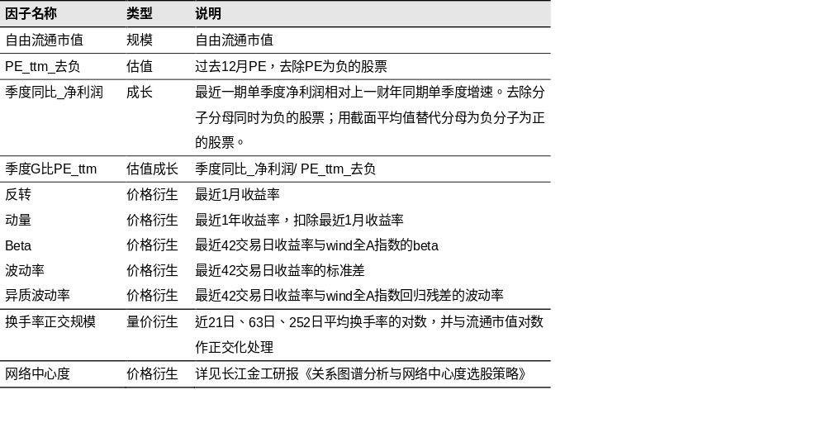
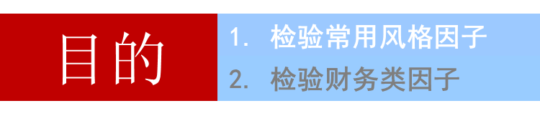
方法概述
风格因子及量价指标

Slide 4
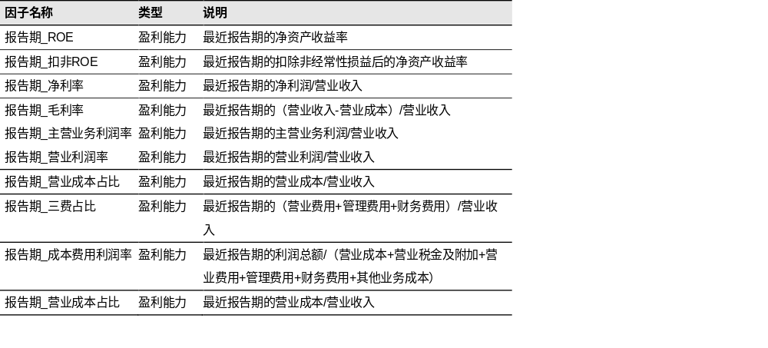
方法概述
盈利能力指标

Slide 5
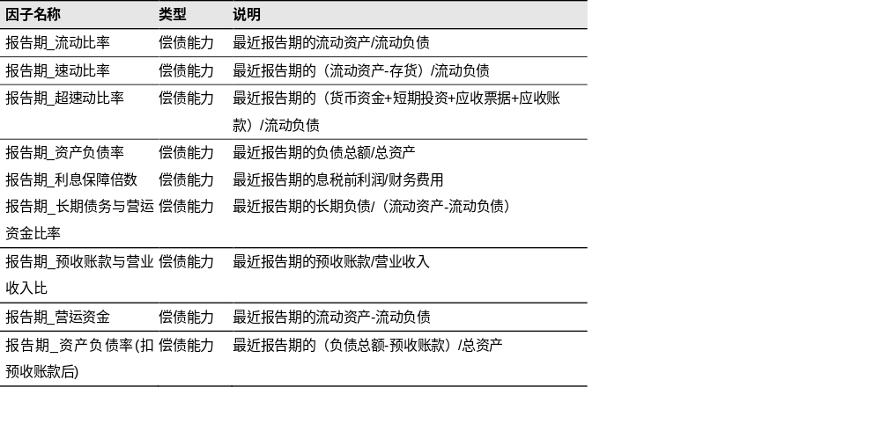
方法概述
偿债能力指标

Slide 6
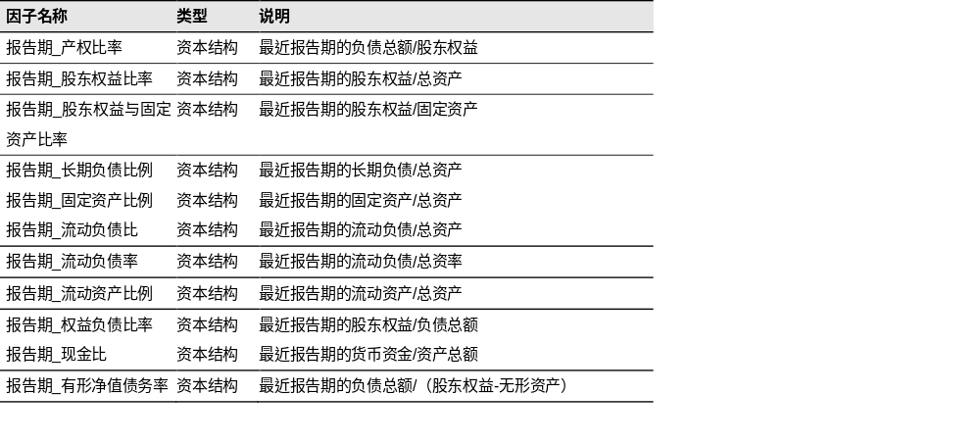
方法概述
资本结构指标

Slide 7
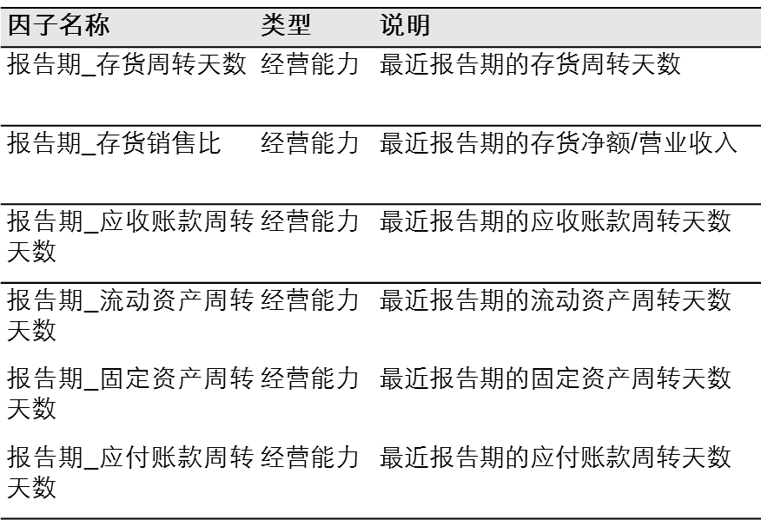
方法概述
经营能力指标

Slide 8

回测结果
以全市场为样本池
分十组
比较基准：全市场等权组合
按月调仓
交易费用计买卖各15BP
剔除上市不满60日和ST的股票，交易时遇停牌、退市、涨跌幅超9%的股票均按无法交易处理。
回测区间为2005年1月31日至2017年5月26日

Slide 9
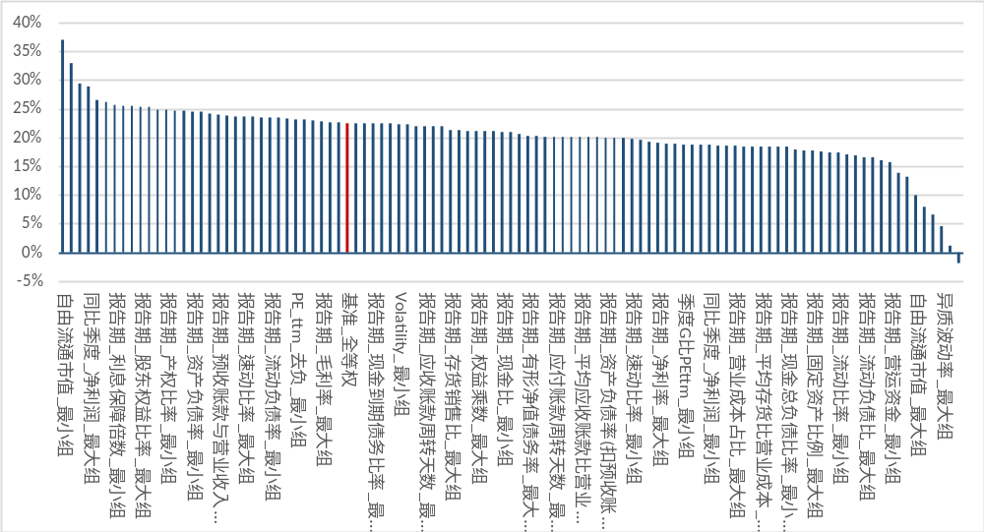
回测结果
以全市场为样本池

Slide 10
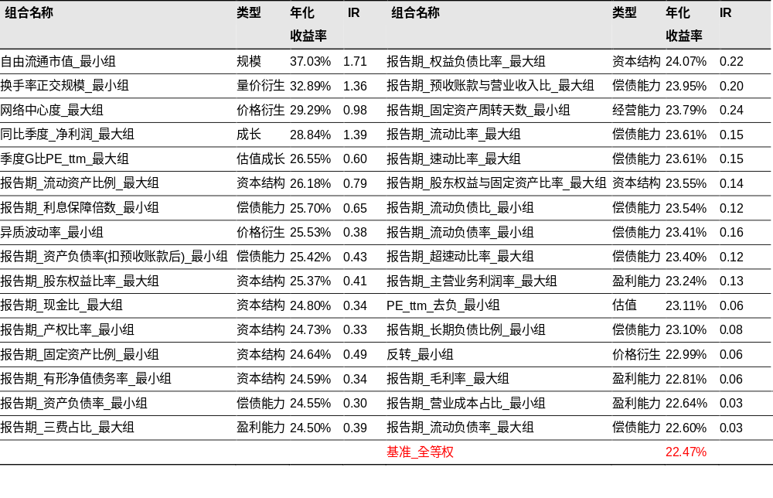
回测结果
以全市场为样本池

Slide 11
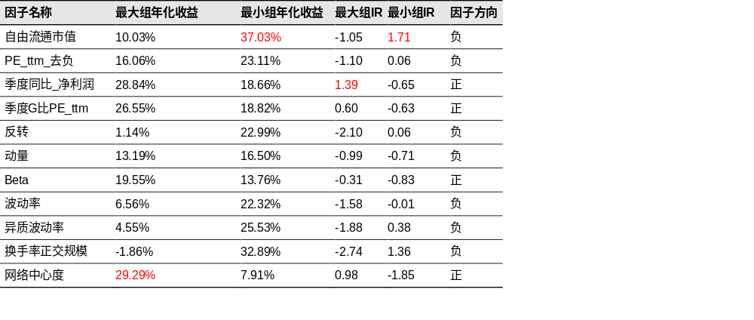
回测结果
风格因子及量价指标

Slide 12
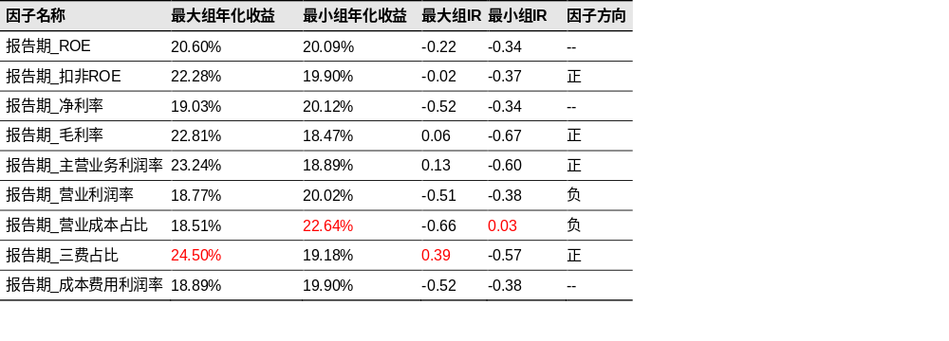
回测结果
盈利能力指标

Slide 13
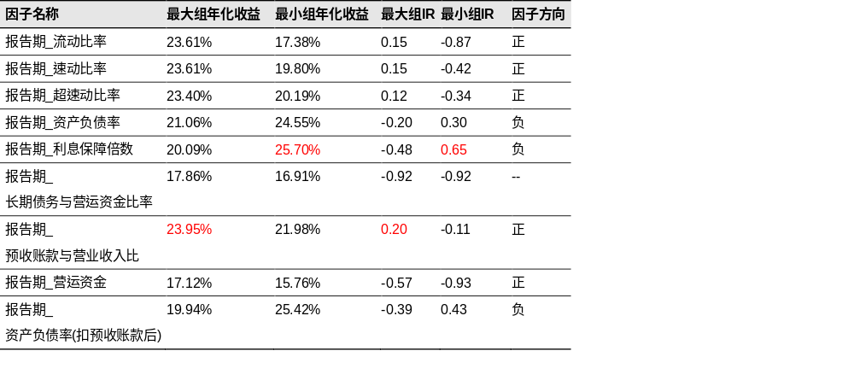
回测结果
偿债能力指标

Slide 14
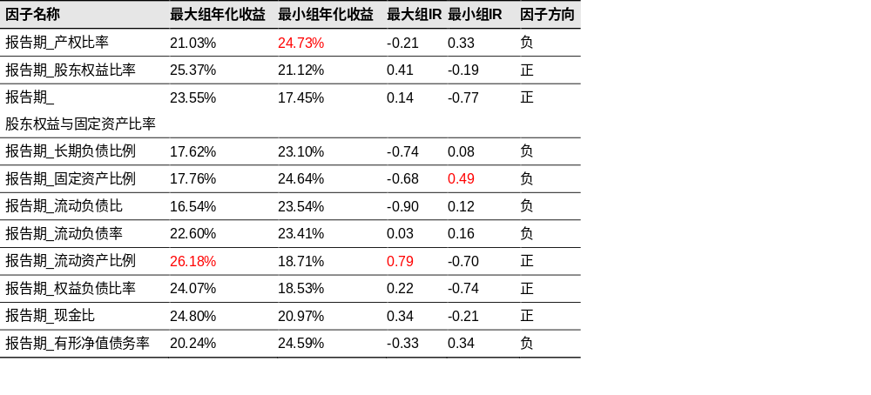
回测结果
资本结构指标

Slide 15
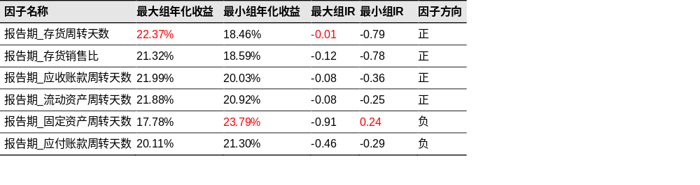
回测结果
经营能力指标

Slide 16
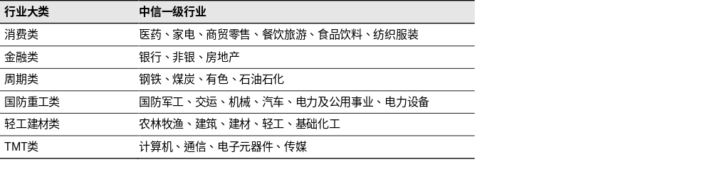
回测结果
样本
1. 行业大类
2. 中信一级行业

Slide 17
回测结果
以各行业大类为样本池
分2组
比较基准：各行业大类成分股等权组合
按月调仓
交易费用计买卖各15BP
剔除上市不满60日和ST的股票，交易时遇停牌、退市、涨跌幅超9%的股票均按无法交易处理。
回测区间为2005年1月31日至2017年5月26日

Slide 18
回测结果
风格因子及量价指标

Slide 19
回测结果
盈利能力：三费占比
偿债能力：利息保障倍数
资本结构：流动资产比例
经营能力：固定资产周转天数
财务类指标

Slide 20
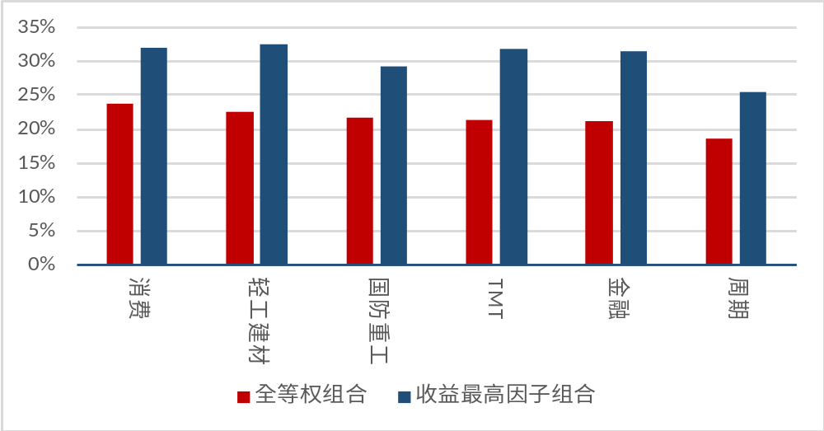
回测结果

Slide 21
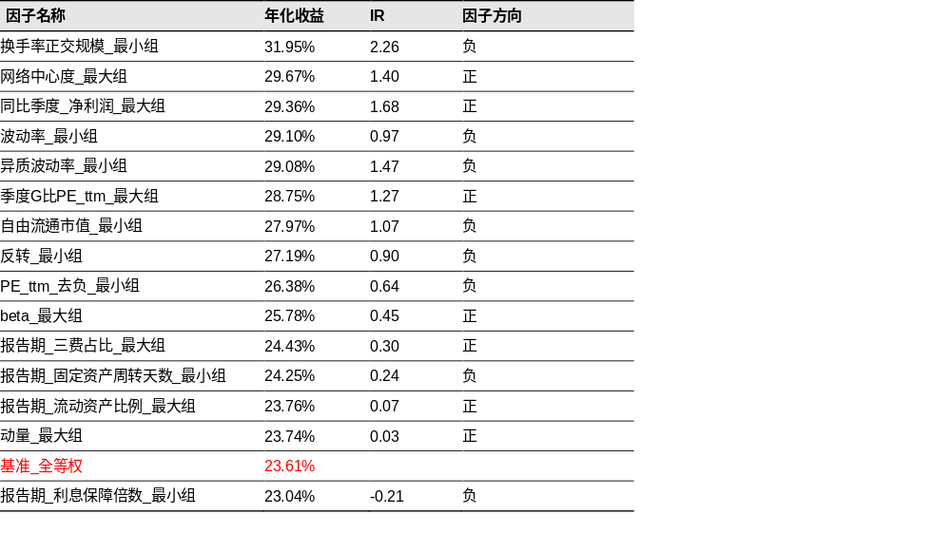

回测结果
业绩成长为王

Slide 22
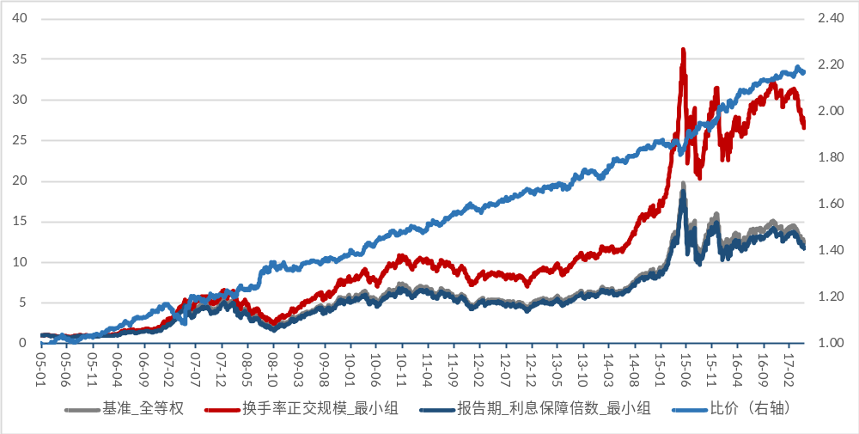
回测结果

Slide 23
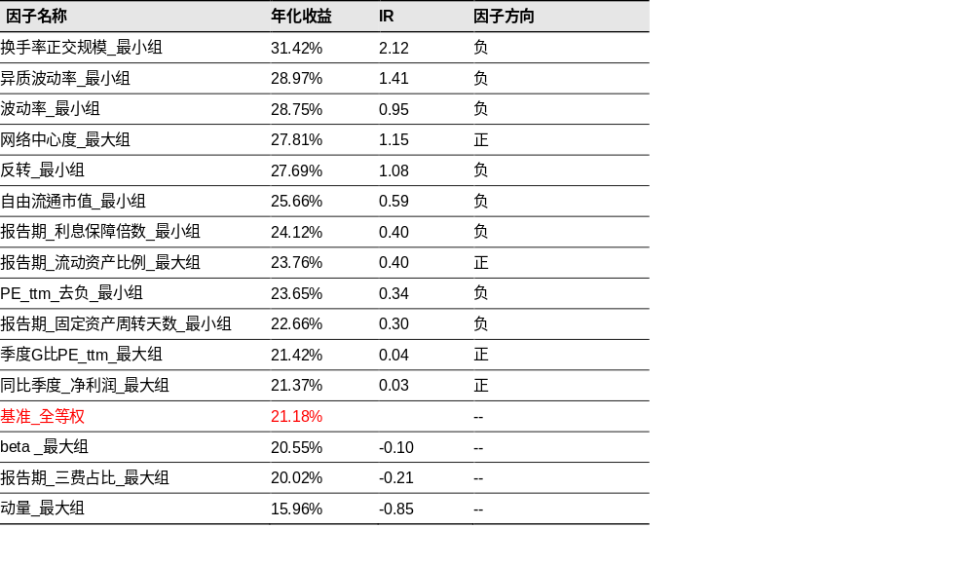

回测结果
低换手、低波动
不关心利润增速
勿追高

Slide 24
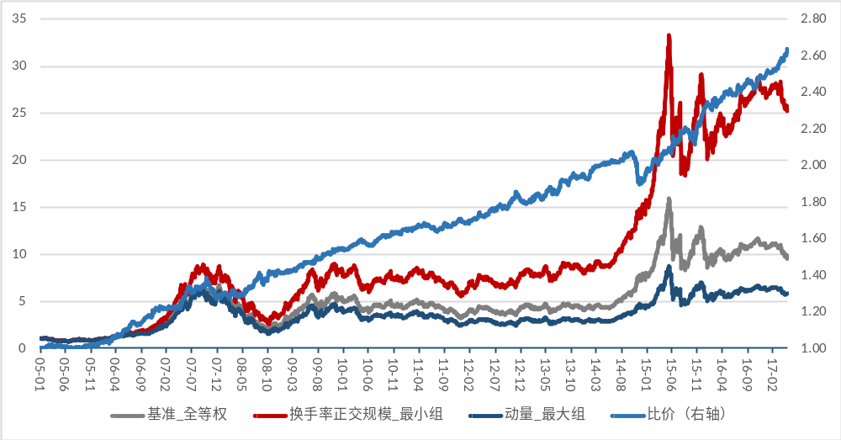
回测结果

Slide 25
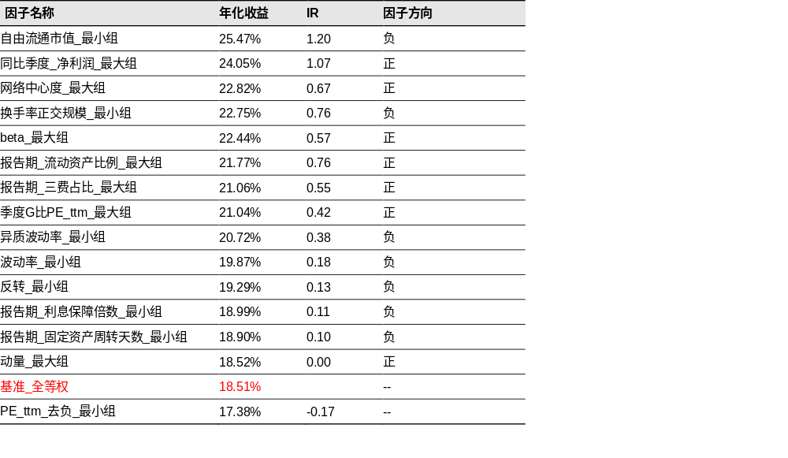

回测结果
看成长
PE是负贡献
没有IR特别高的因子

Slide 26
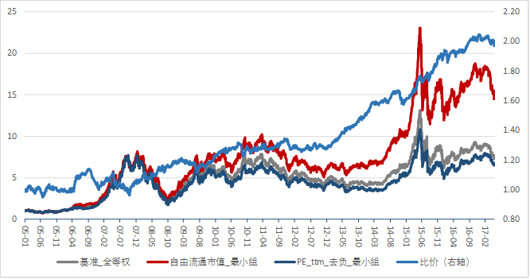
回测结果

Slide 27
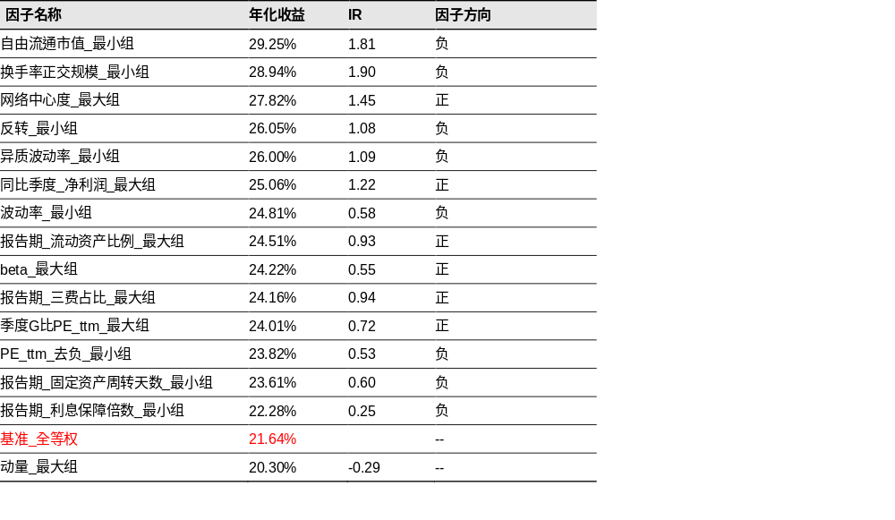

回测结果
看成长
前5全是风格因子
勿追高

Slide 28
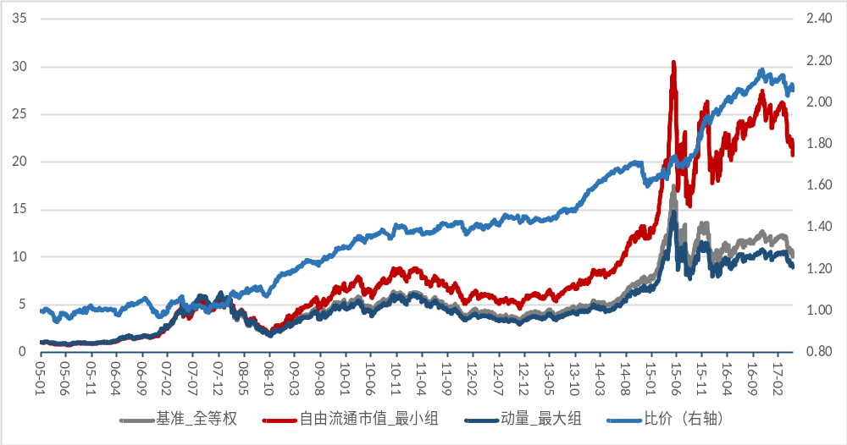
回测结果

Slide 29
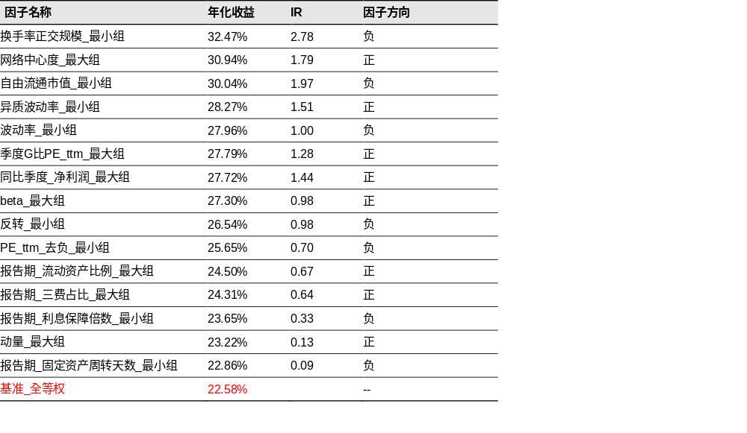

回测结果
看成长
前5全是风格因子

Slide 30
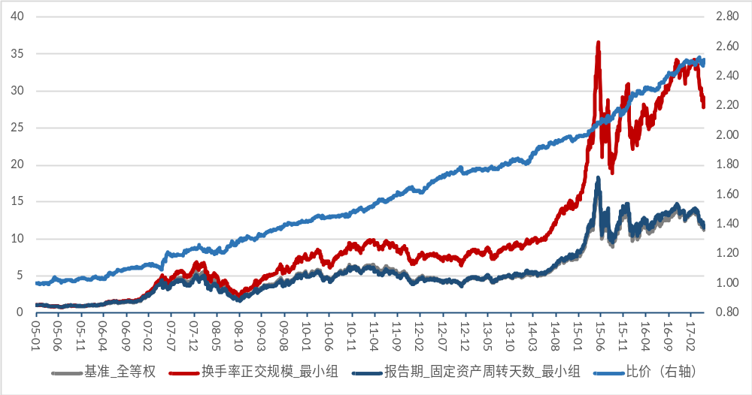
回测结果

Slide 31
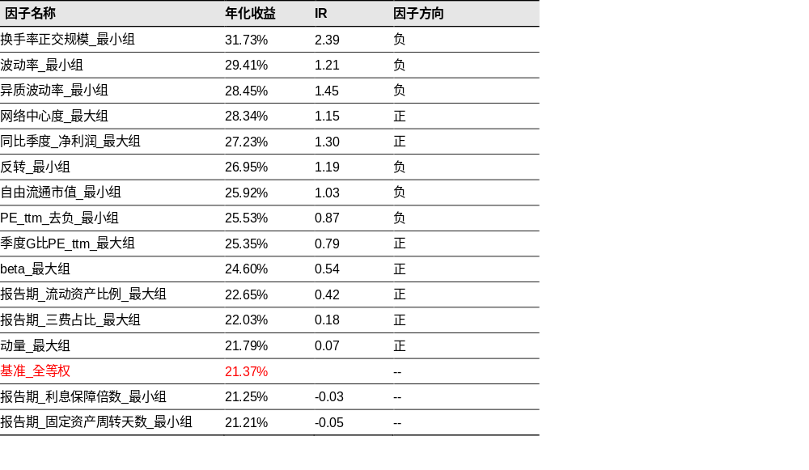

回测结果
看成长
反转因子较好
财务报表类因子基本无收益
前5基本是风格因子

Slide 32
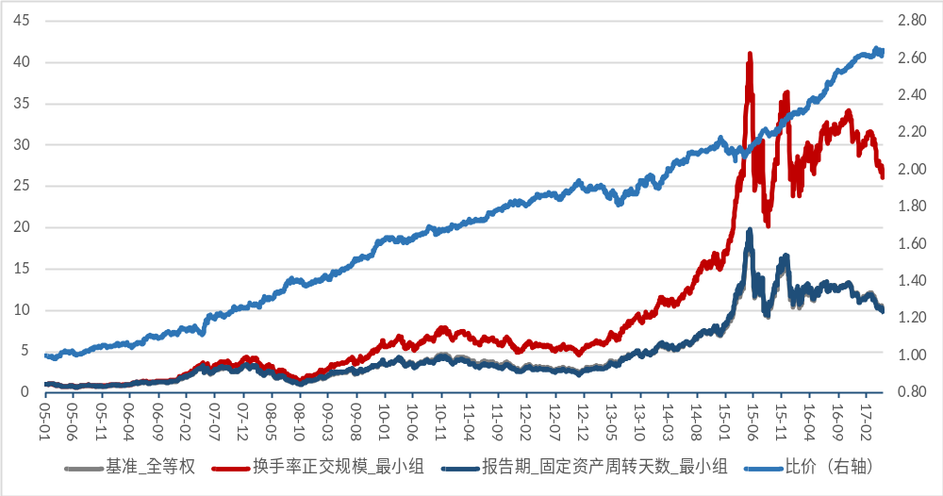
回测结果

Slide 33
风险提示
1.回测表现不保证未来收益；
2.模拟计算不代表真实投资。

Slide 34
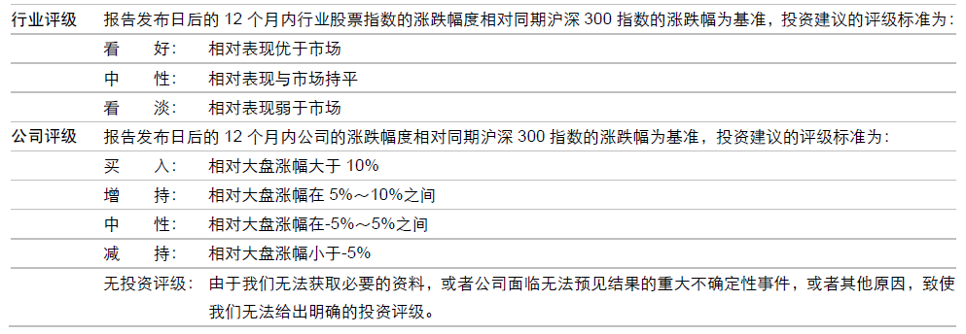
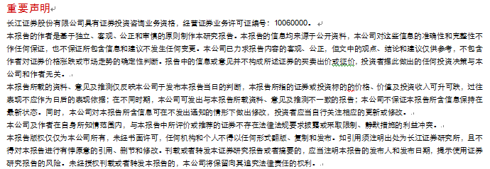
评级说明及重要声明

